Slide 1
IPC網路設定教學-Server版
資訊工業策進會

Slide 2
Outline
IP設定

Slide 3

IP設定
IPC接上網路以及上電開機後， 可以透過兩種方式做修改，第一種可以直接接螢幕，第二可以透過ssh登入IPC做修改，登入後，請輸入 sudo vim /etc/netplan/50-cloud-init.yaml 來進行編輯，如圖.

Slide 4
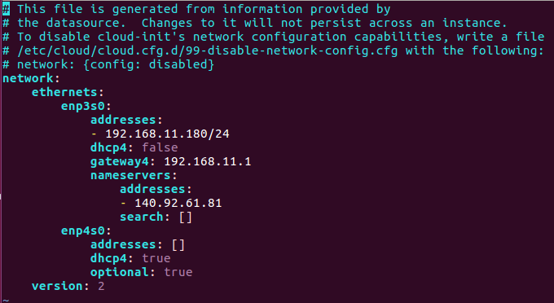
IP設定
輸入完之後，會看到目前的設定內容，如圖(此圖是sample，實際內容還是要看ipc)，此時可以按下鍵盤的i，左下角會出現insert，表示已經可以進行修改，如果是要設定固定IP，請看enp3s0，如果要設定成dhcp，請參考enp4s0，設定完成後，按下esc，然後shift + 冒號，輸入wq ，重新開機就完成設定了

Slide 5
注意事項
在新增/修改IP時，要注意到，每一台IPC只能設定一組gateway，不能有兩組gateway，不然會有連線上的問題

